Slide 1
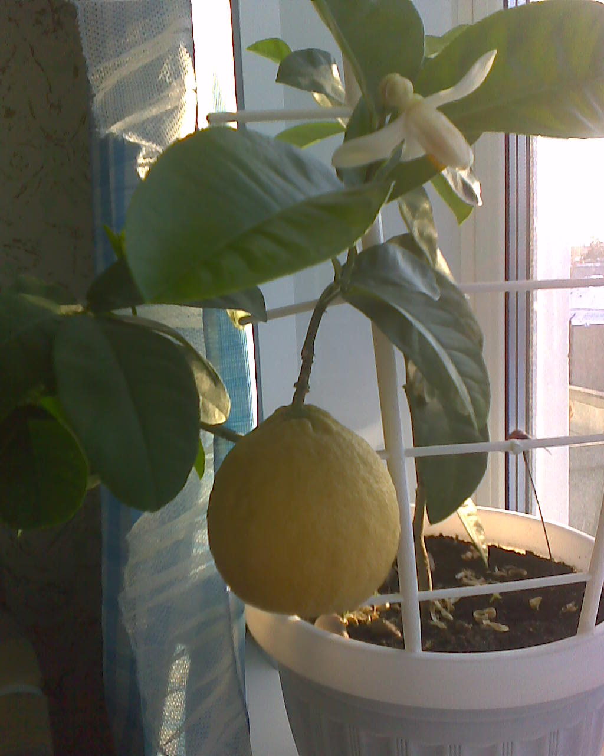
Тема исследования : «ЭКЗОТИКА НА ОКНЕ.»
Автор работы:
Филатов Сергей Ильич
г.о. г. Стерлитамак, МАОУ «СОШ № 7»,
2 класс
Научный руководитель:
Конева Екатерина Александровна,
учитель начальных классов, МАОУ «СОШ № 7».

Slide 2
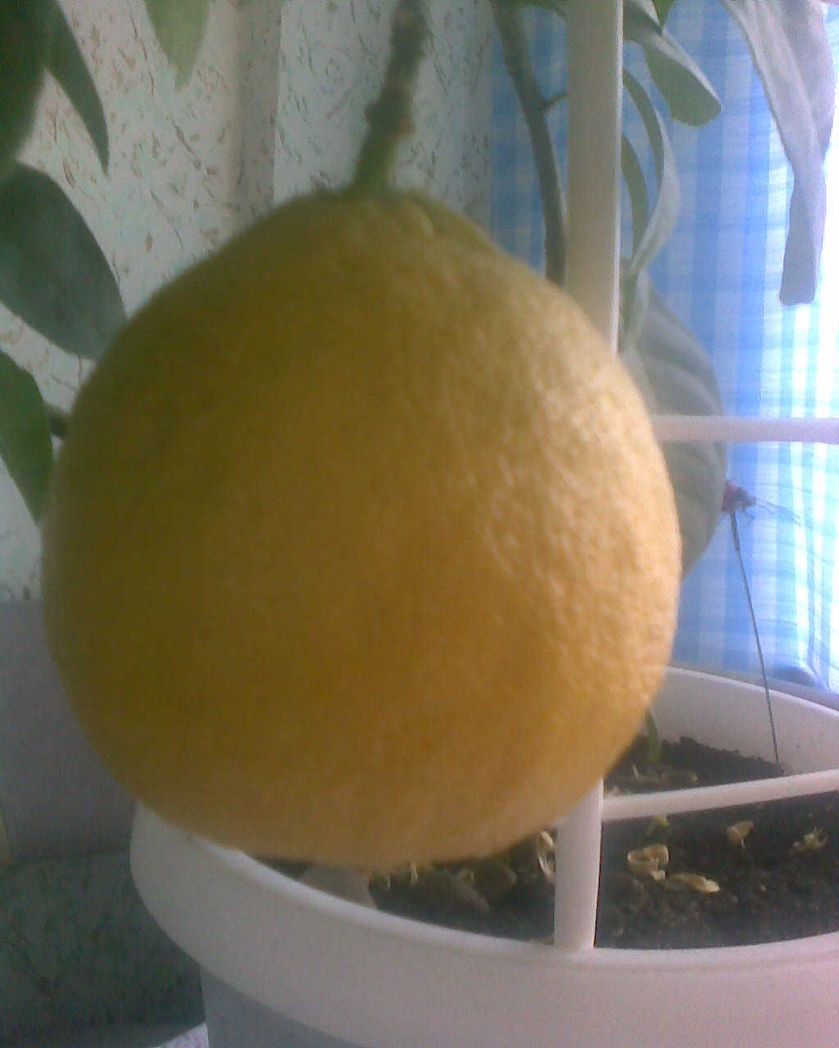
Цель проекта:
Узнать можно вырастить дома лимон.

Slide 3
Задачи:
Изучить литературу о лимоне, как полезном растении;
Заняться выращиванием лимона в домашних условиях;
Познакомиться с правилами ухода за лимоном.

Slide 4
Выдвижение гипотезы:
Лимон – это фрукт который я хочу вырастить в своей комнате.

Slide 5
Методы исследования:
-изучение литературы и интернет
информации по теме исследования.
-сбор информации.
-наблюдение.
-опытно-экспериментальная работа.
-обработка данных , полученных в ходе исследования.
-обобщение материала.

Slide 6
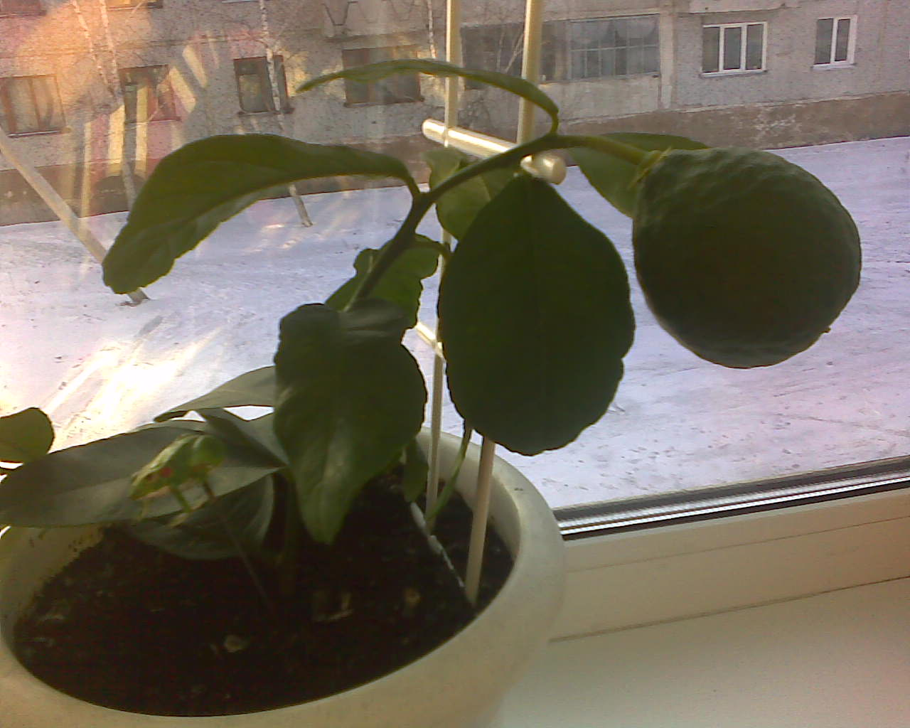
Биологические особенности лимонов:
-Светолюбивые растения.
-Влаголюбивые.
-Не подвергать резким сменам температуры.

Slide 7
Размножение лимонов:
1. Черенкованием.( Плоды будут через 1-2 года.)
Семенами .( Всходы появляются через 30-40 дней, плоды будут через 10-15 лет.)

Slide 8
Опытно-эксперементальная работа:
Получив необходимые теоретические знания, мы решили вырастить лимон из семени взрослого плода.

Slide 9
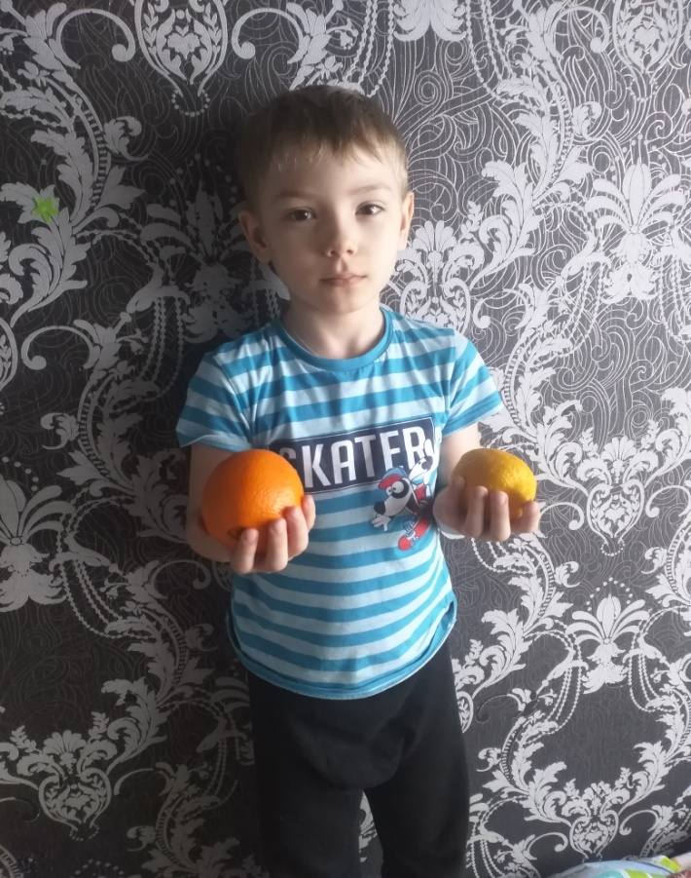
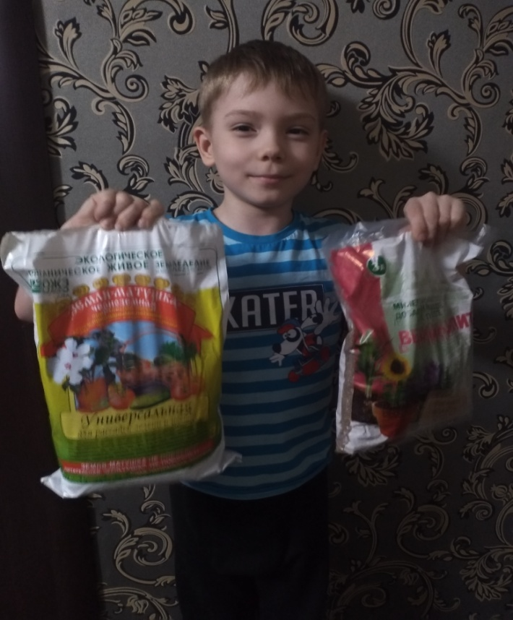
Мы купили в цветочном магазине, дренаж, почву для цитрусовых. Плоды лимона и апельсина

Slide 10
Затем мы взяли несколько семян из плода лимона, купленного в магазине, и положил их в баночку с мокрой тряпочкой для проращивания.

Slide 11
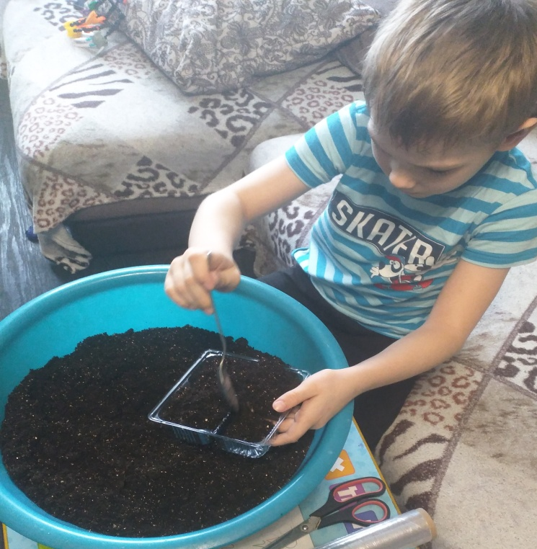
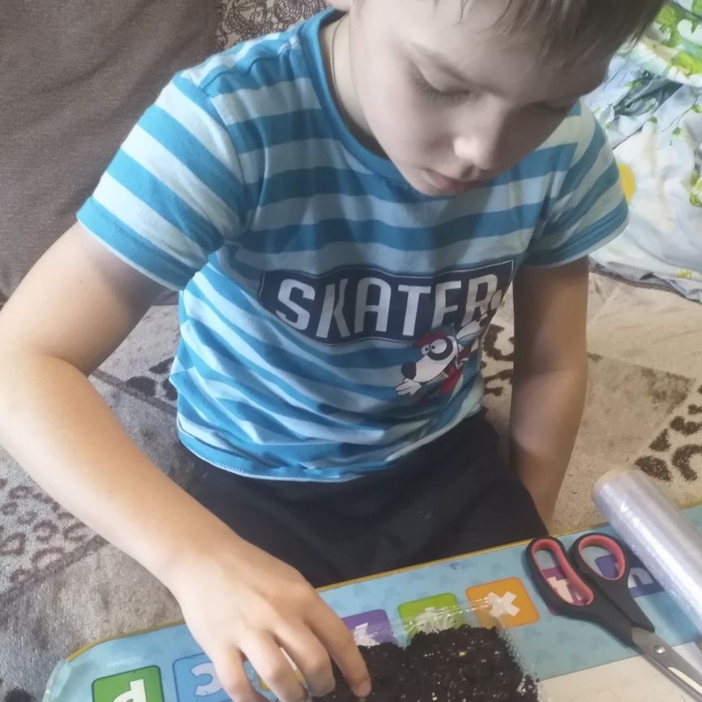
7 марта произвёли посадку семени в горшок с почвой. Косточки высаживаем на глубину около 30 мм

Slide 12
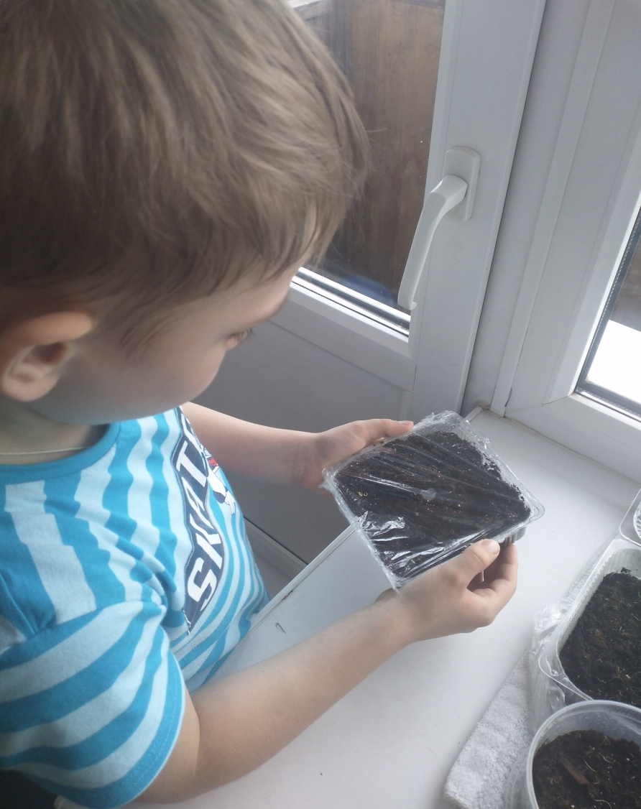
Каждый стаканчик покрываем пищевой пленкой. Таким образом у нас получатся своеобразные минитеплицы

Slide 13
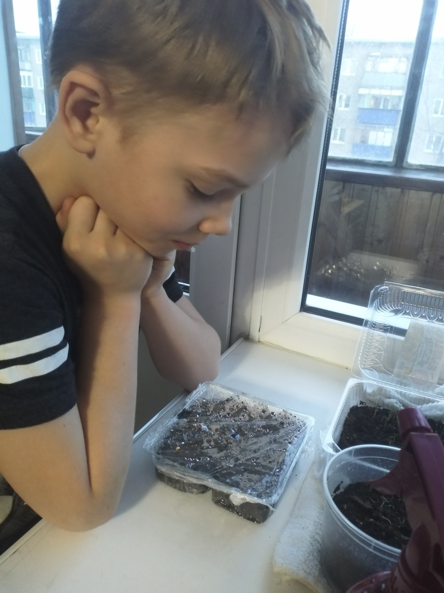
Я ежедневно наблюдал за ним, рыхлил почву, поливал тёплой водой.

Slide 14
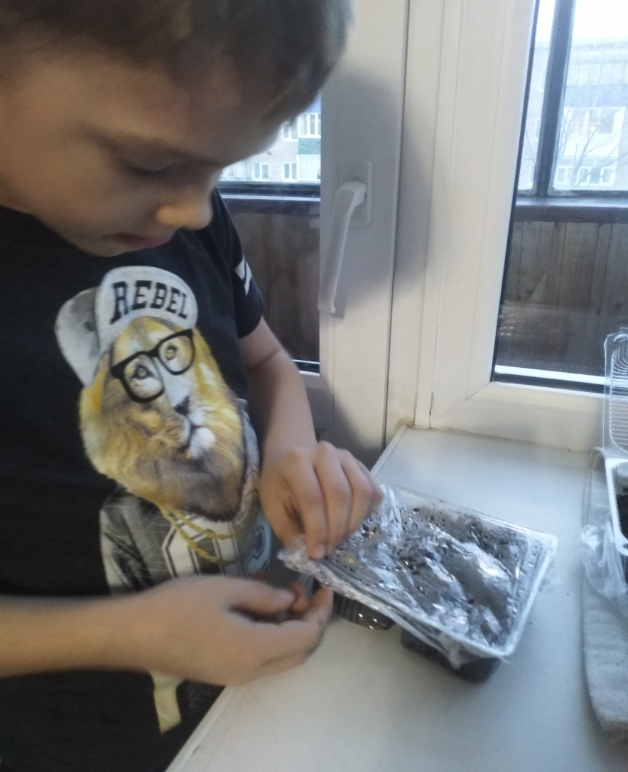
Когда проклюнулись первые побеги, пленку с растений снимают на некоторое время.

Slide 15
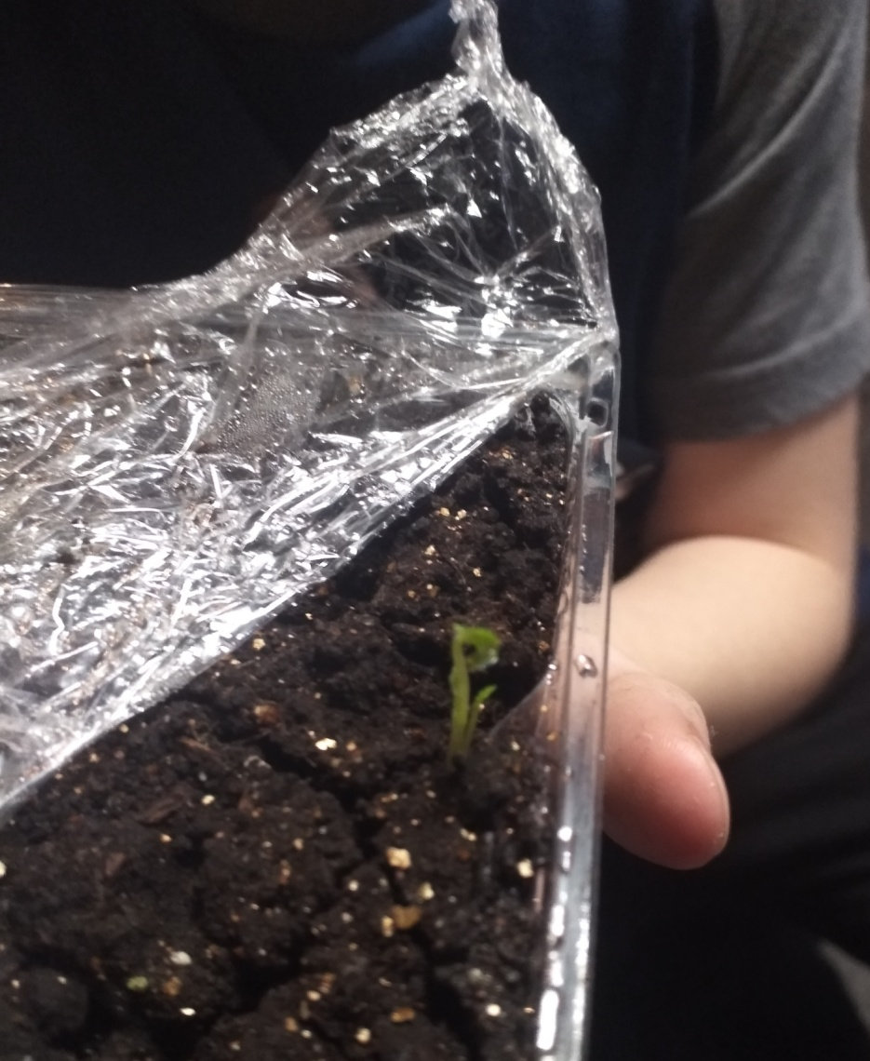
10 марта появился росток и начал расти

Slide 16
Дальнейший уход за деревом заключается в своевременном поливе, удобрении и создании комфортных условий жизни.

Slide 17
Вывод:
Гипотеза, выдвинутая нами, что лимон можно вырастить в домашних условиях оказалась верной.

Slide 18
Список литературы:
Ильина Е. Л., Стерлигова Е. И. «Комнатные растения и их использование в интерьере» 1991 г.;
Князева Т. П., Князева Д.В. «Вьющиеся и экзотические комнатные растения» 2014г;
http://znaxar.info/category/lekarstvennye-rasteniya/
http://www.limon-home.ru
http://www.greeninfo.ru

